Slide 1
ANÁLISIS GEOESPACIAL
Métodos de análisis geoespacial para la caracterización de la distribución del Níquel en el occidente antioqueño
Identificación de Zonas con potencial para la exploración
Diego León Arango Hernández
Facultad de Minas · Universidad Nacional de Colombia (Sede Medellín)
2.377 muestras · 5 interpoladores · integración geológica
Notes:
Presento el trabajo: estimar una superficie continua de Níquel en el occidente antioqueño a partir de geoquímica de sedimentos, comparando métodos de interpolación e integrando el contexto geológico. 2377 muestras, 5 métodos.

Slide 2
1
Contexto y objetivo
La geoquímica de sedimentos activos de corriente (Datos tipo punto) es una herramienta clave en exploración regional.
Se utiliza como zona de estudio la subregión del occidente Antioqueño
convertir el muestreo puntual en una superficie continua permite interpretar el control geológico y delimitar blancos.
1
Superficie continua
Estimar Ni sobre toda el área con incertidumbre
2
Comparar métodos
Cinco interpoladores bajo validación cruzada unificada
3
Interpretar la geología
Cruzar las anomalías con litología y estructuras
Notes:
La geoquímica de sedimentos integra la señal de las cuencas; el objetivo es tres cosas: superficie continua de Ni, comparar cinco métodos con validación cruzada, e interpretar el control geológico.

Slide 3
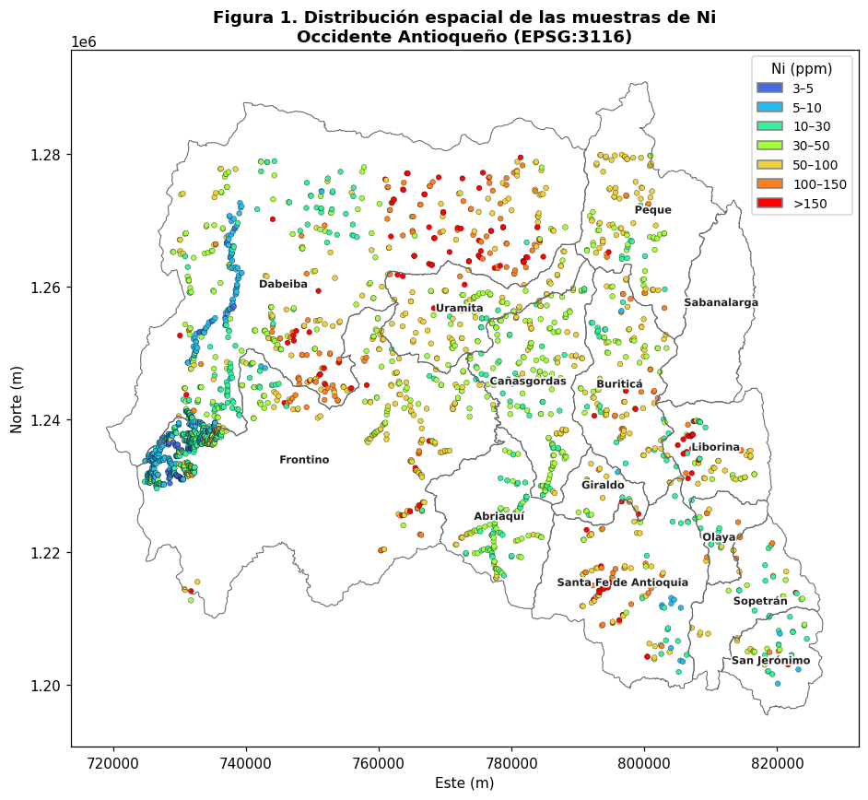
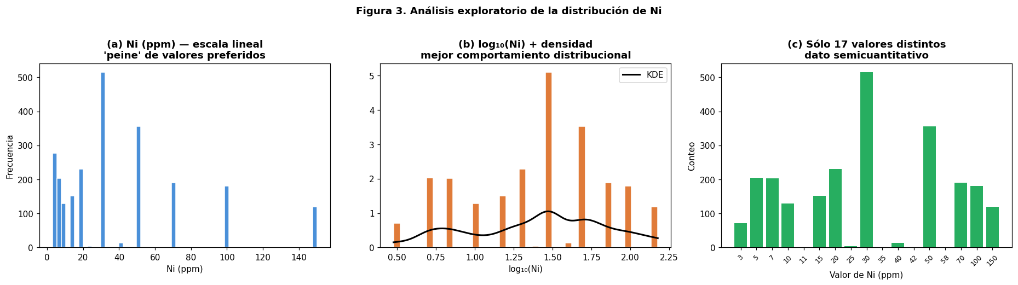
2
Los datos: geoquímica de sedimentos
2.377
14
muestras de Ni (ppm)
municipios · EPSG 3116
Método semicuantitativo
El Ni toma sólo 17 valores discretos (valores preferidos de espectrometría de emisión): los histogramas son “de peine”, no campanas suaves. Es propiedad del método analítico.
Notes:
2377 muestras en 14 municipios. Lo más importante del dato: es semicuantitativo, sólo 17 valores discretos, por eso los histogramas se ven 'de peine'. No es error, es el método analítico; por eso trabajamos en log10.

Slide 4
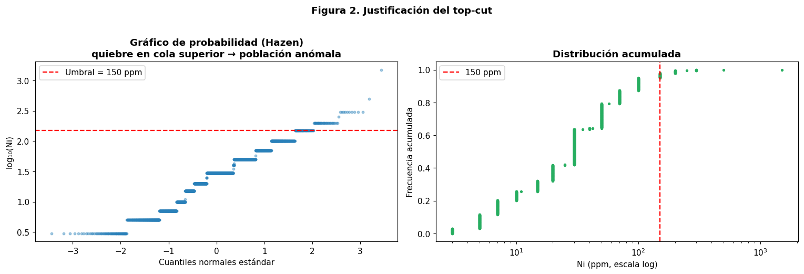
3
Tratamiento de valores atípicos
Las distribuciones geoquímicas presentan típicamente colas superiores pesadas. Para evitar que unos pocos valores extremos dominen la estimación se aplica un top-cut (recorte superior). El umbral se sustenta en un gráfico de probabilidad (probability plot): un quiebre en la pendiente sugiere el paso de la población de fondo a una población anómala de valores altos. Se adopta un umbral de 150 ppm
Método semicuantitativo
Notes:
2377 muestras en 14 municipios. Lo más importante del dato: es semicuantitativo, sólo 17 valores discretos, por eso los histogramas se ven 'de peine'. No es error, es el método analítico; por eso trabajamos en log10.

Slide 5
4
Metodología: cinco interpoladores, una validación
Preparación
(capping, log₁₀)
›
Análisis
exploratorio
›
Variografía
(estructura)
›
Interpolación
(5 métodos)
›
Validación
cruzada
Los cinco métodos comparados
Vecino más cercano
IDW (p=2)
RBF
Kriging Ordinario
Proceso Gaussiano
Determinista, referencia
Distancia inversa ponderada
Spline de placa delgada
Geoestadístico (BLUE)
Bayesiano (Matérn)
Validación cruzada unificada. Todos los métodos se evalúan con la misma partición y métricas comparables en ppm (RMSE, MAE, sesgo, R²), permitiendo un contraste objetivo — no sólo visual.
Notes:
El flujo: preparación con capping y log10, exploratorio, variografía, interpolación con cinco métodos, y validación cruzada. Los cinco métodos van desde el vecino más cercano hasta el proceso gaussiano. La clave metodológica: todos se evalúan con la MISMA validación cruzada, para comparar objetivamente.

Slide 6
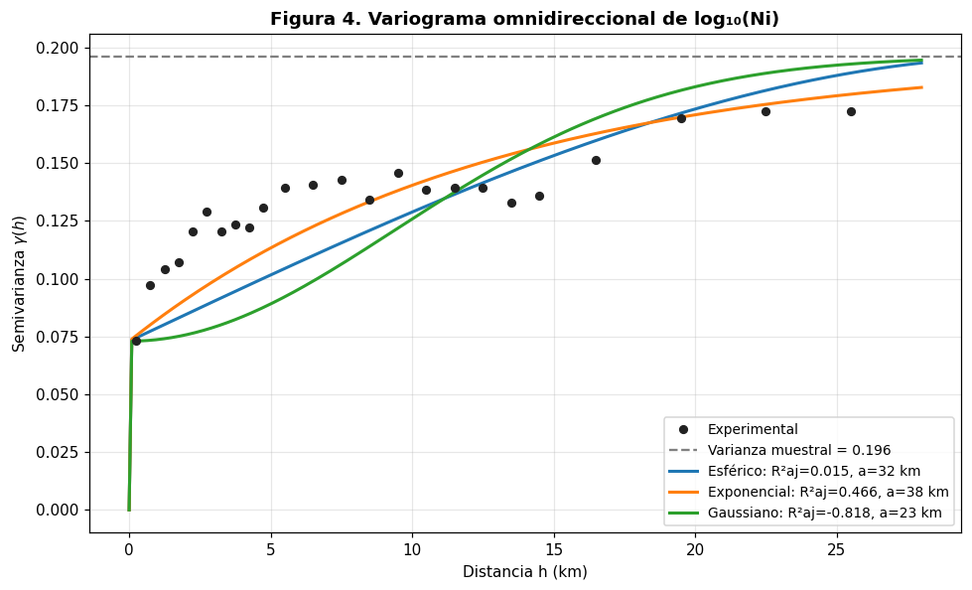
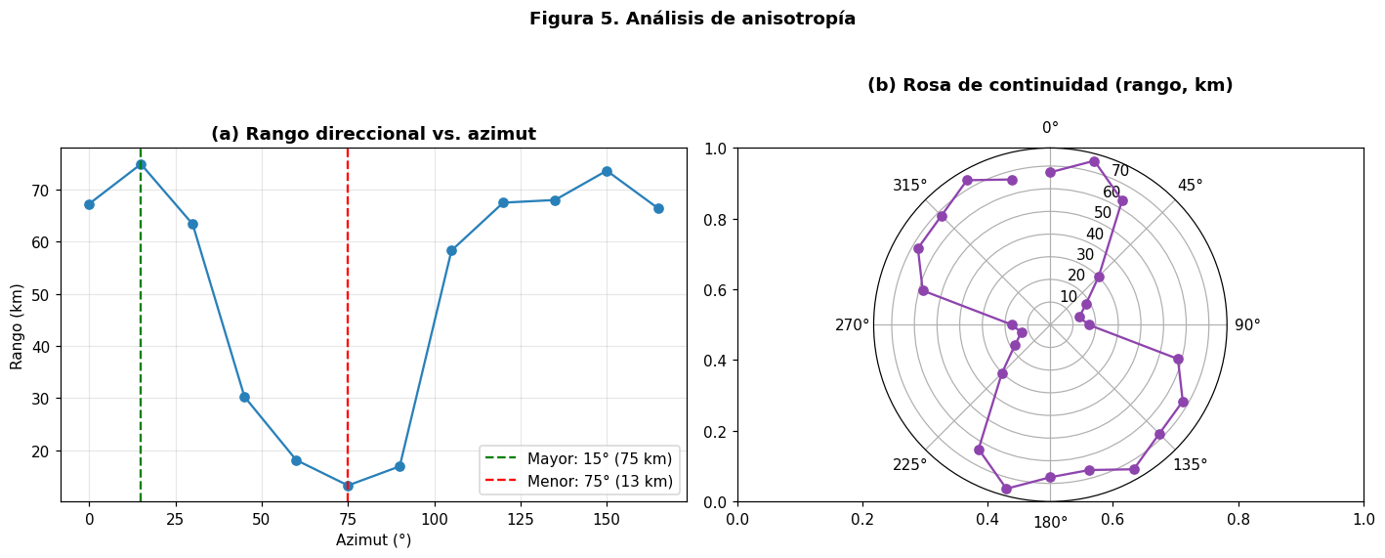
5
Estructura espacial: variografía
37%
~0.62
efecto pepita (nugget)
techo de R² alcanzable
Dos hallazgos estructurales
• Nugget alto (~37%): gran parte de la varianza es ruido a la escala de muestreo — fija un techo a lo predecible por cualquier método.
• Anisotropía ~N-S (razón 5.7:1): mayor continuidad en dirección Norte-Sur, coherente con el grano estructural regional.
Notes:
La variografía revela dos cosas: un nugget del 37% —mucha variabilidad de corto alcance— que fija un techo de R² cercano a 0.62 para CUALQUIER método; y una anisotropía N-S con razón 5.7 a 1, coherente con el grano estructural.

Slide 7
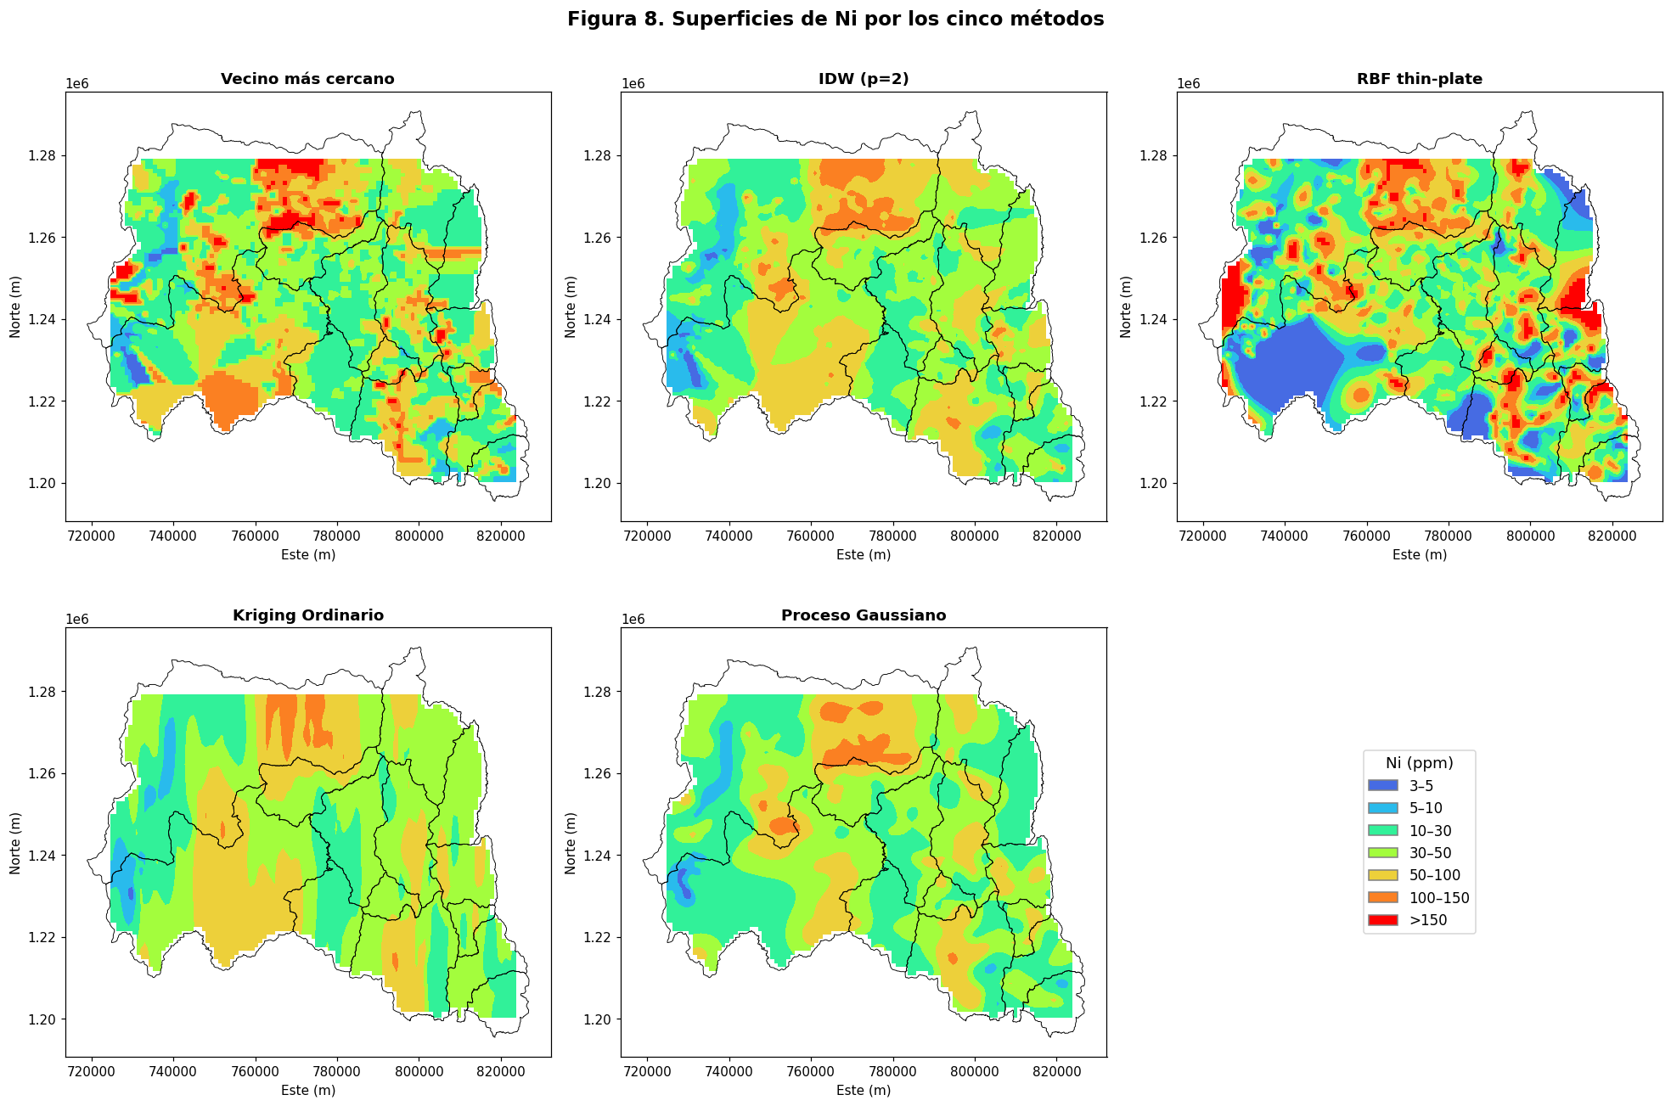
6
Resultados: comparación de métodos
Método | RMSE | R²
Proceso Gaussiano | 25.7 | 0.52
Kriging Ordinario | 26.3 | 0.49
IDW (p=2) | 28.2 | 0.42
Vecino más cercano | 32.3 | 0.24
RBF thin-plate | 34.8 | 0.11
RMSE en ppm · validación cruzada 5-fold
Kriging y Proceso Gaussiano tienen mejor desempeño
Notes:
Comparando los cinco métodos: Kriging y Proceso Gaussiano dan el menor error y prácticamente empatan. IDW le sigue. Vecino y RBF quedan atrás. La cercanía entre los mejores confirma que el nugget limita a todos por igual.

Slide 8
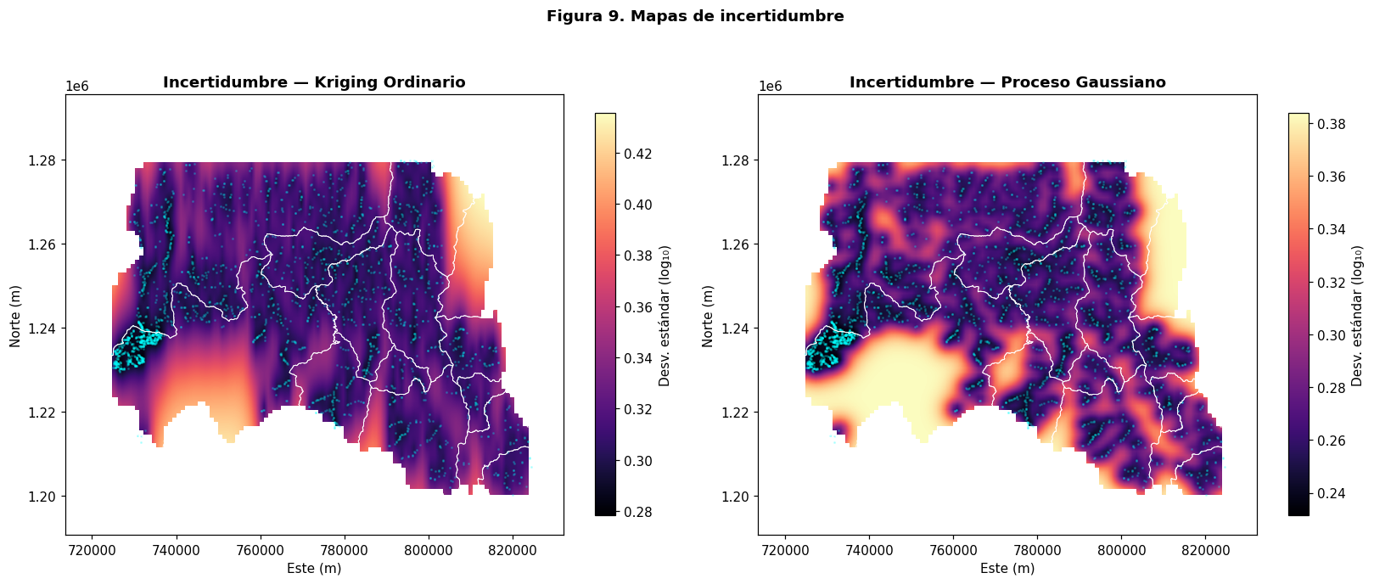
6
Resultados: comparación de métodos
Notes:
Comparando los cinco métodos: Kriging y Proceso Gaussiano dan el menor error y prácticamente empatan. IDW le sigue. Vecino y RBF quedan atrás. La cercanía entre los mejores confirma que el nugget limita a todos por igual.

Slide 9
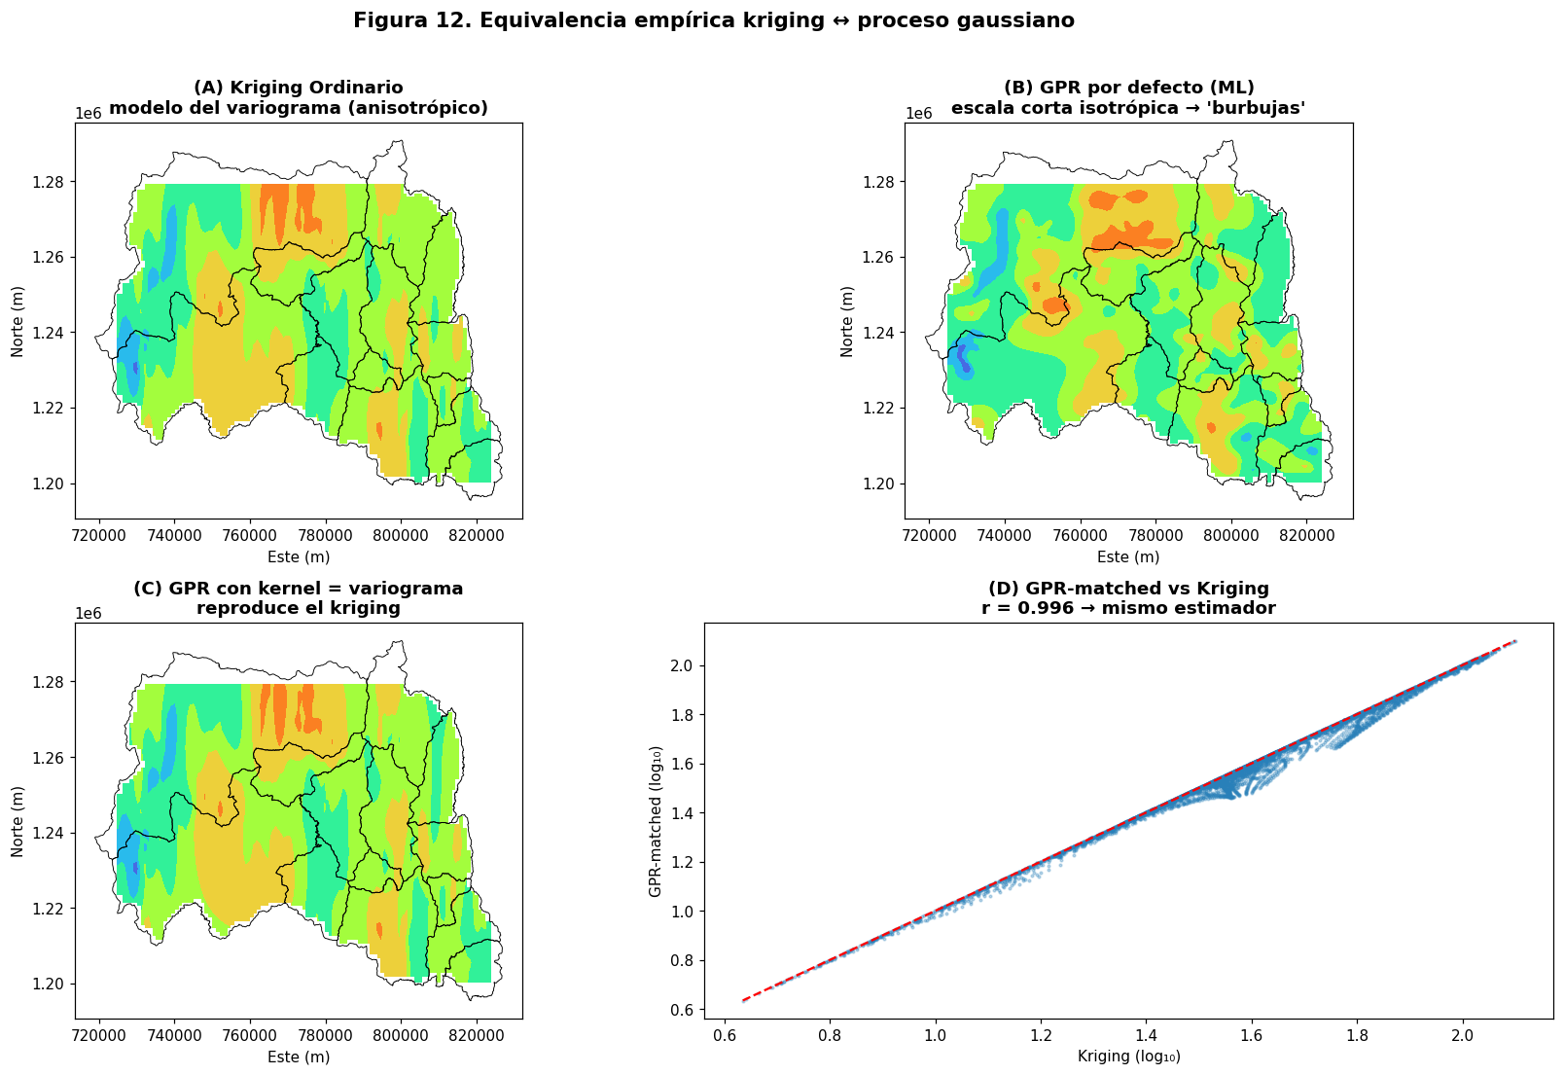
7
Kriging y Proceso Gaussiano: Equivalencia
r = 0.996
GPR con kernel del variograma ≈ Kriging
Equivalencia formal
La diferencia visual previa venía de los hiperparámetros: al fijar la covarianza del variograma, el GPR reproduce el kriging.
Notes:
Un resultado elegante: kriging y procesos gaussianos son el mismo estimador. Cuando le doy al GPR la misma covarianza del variograma, reproduce el kriging con correlación 0.996. La diferencia que se veía antes era sólo de hiperparámetros, no de método.

Slide 10
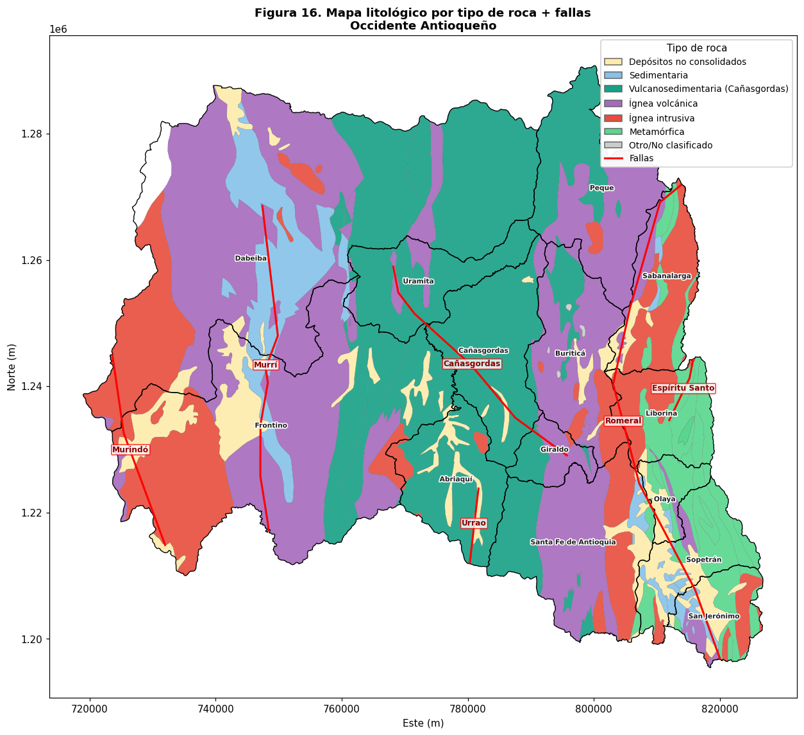
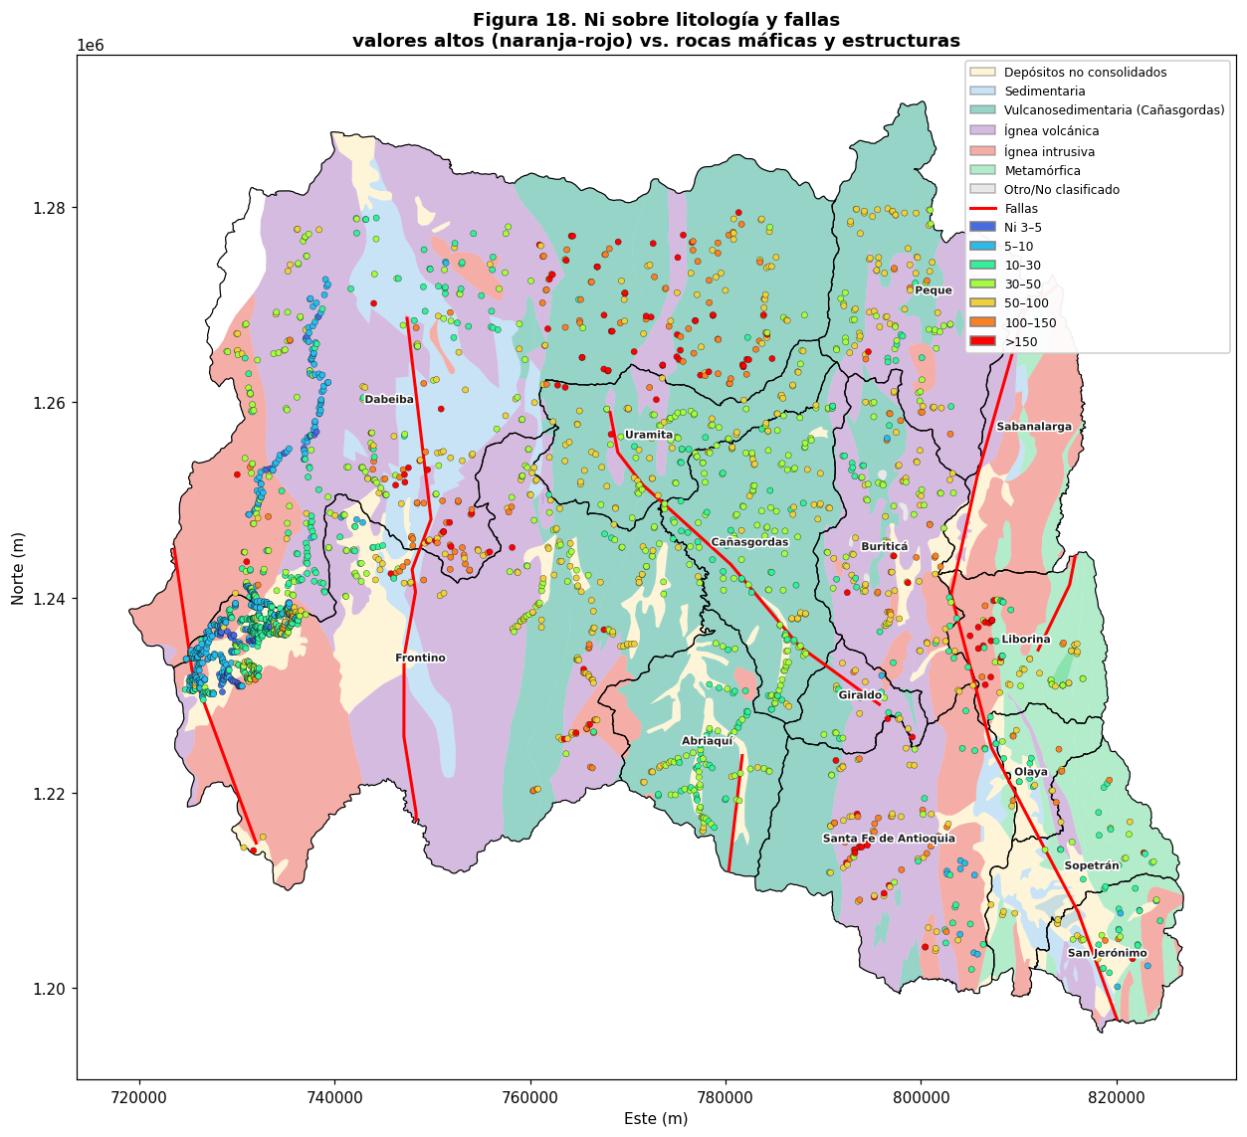
8
Integración geológica y estructural
Control litológico: el Ni alto se concentra en las secuencias vulcanosedimentarias del Grupo Cañasgordas y en las volcánicas máficas (procedencia del arco Barroso); es mínimo en los batolitos félsicos. La orientación N-S del dominio máfico coincide con las fallas Cauca-Romeral y con la anisotropía geoestadística.
Notes:
Al cruzar con la geología: el Ni alto se concentra en las secuencias vulcanosedimentarias del Cañasgordas y en las volcánicas máficas —procedencia del arco Barroso—, y es mínimo en los batolitos félsicos. La orientación N-S del dominio máfico coincide con las fallas Cauca-Romeral y con la anisotropía que encontramos geoestadísticamente. Todo cierra.

Slide 11
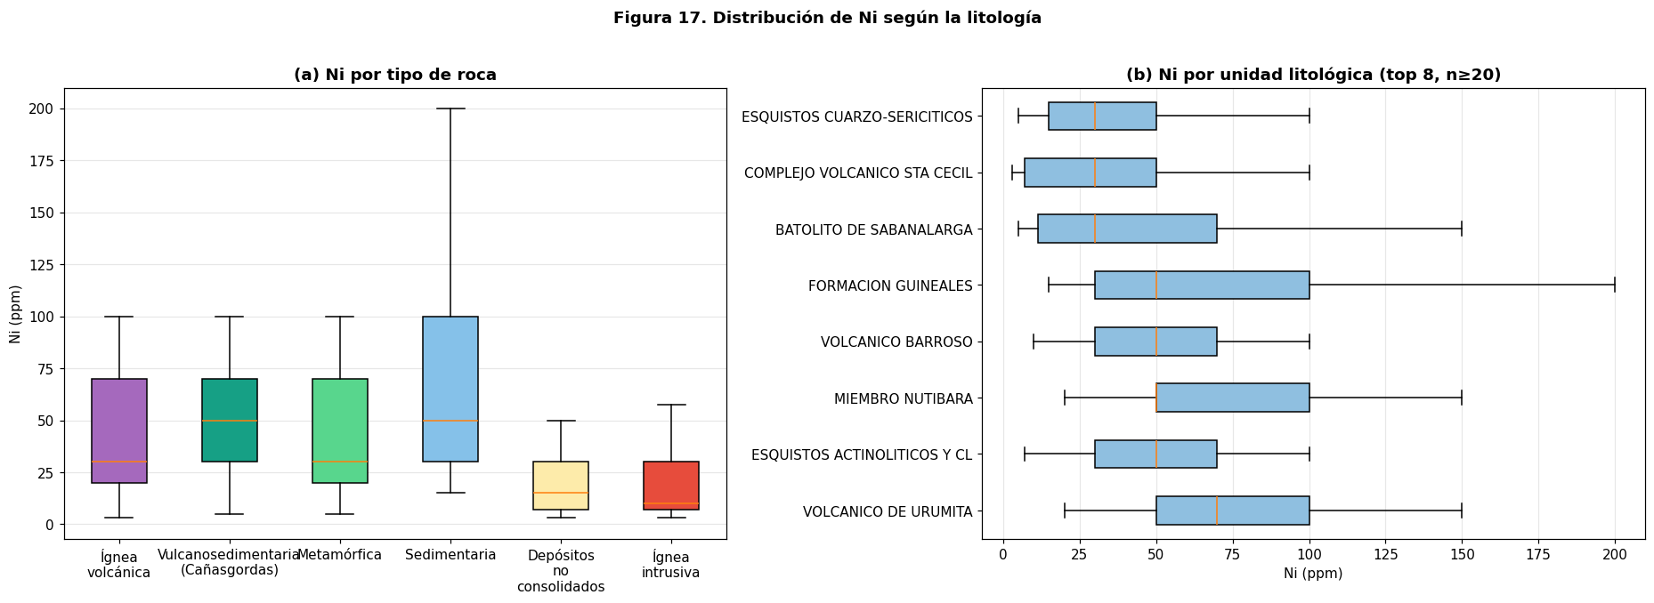
8
Integración geológica y estructural
Control litológico: el Ni alto se concentra en las secuencias vulcanosedimentarias del Grupo Cañasgordas y en las volcánicas máficas (procedencia del arco Barroso); es mínimo en los batolitos félsicos. La orientación N-S del dominio máfico coincide con las fallas Cauca-Romeral y con la anisotropía geoestadística.
Notes:
Al cruzar con la geología: el Ni alto se concentra en las secuencias vulcanosedimentarias del Cañasgordas y en las volcánicas máficas —procedencia del arco Barroso—, y es mínimo en los batolitos félsicos. La orientación N-S del dominio máfico coincide con las fallas Cauca-Romeral y con la anisotropía que encontramos geoestadísticamente. Todo cierra.

Slide 12
10
Próximos pasos
1
Cálculo de valor de fondo. Cuantas veces está la anomalía por encima del valor estandar de la roca.
2
Método para la delimitación de áreas potenciales. Poligonización de anomalías.
Notes:
En resumen: el nugget fija un techo estructural; la tendencia regional obliga a kriging de regresión; el smearing de Duan da estimación insesgada; kriging y GPR son el mismo estimador; y el Ni está controlado por las secuencias máficas del Cañasgordas y el grano N-S del Cauca-Romeral.

Slide 13
Gracias
¿Preguntas?
Notes:
Gracias. Los próximos pasos son cuantificar la relación con las fallas, el análisis multielemento Ni-Cr-Co, delimitar blancos de exploración e incorporar datos ICP-MS. Quedo atento a preguntas.

